Slide 1
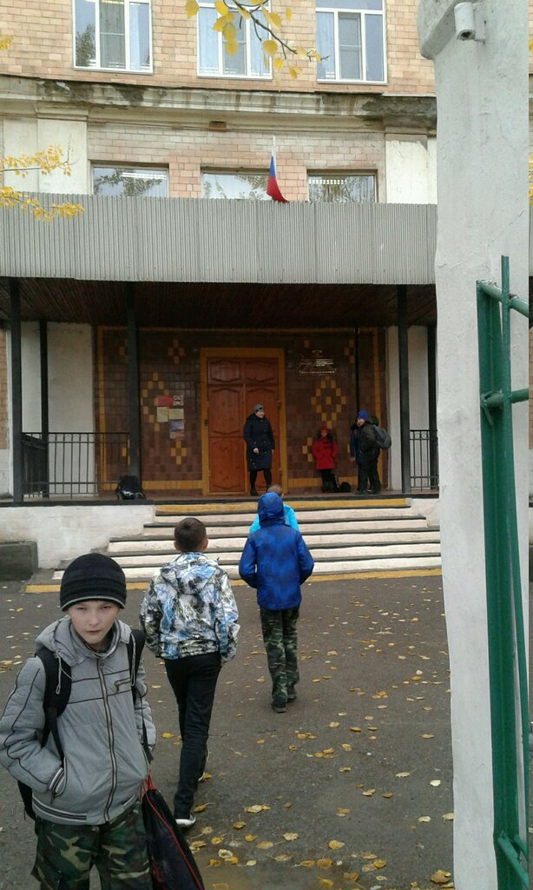
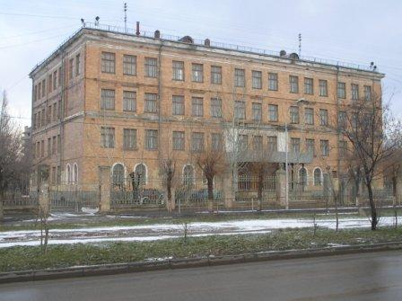
Сборник перевода стихов немецких, французских и английских поэтов
Автор: учитель немецкого языка Муниципального Общеобразовательного Учреждения «Средней школы № 125 Красноармейского района Волгограда»
Кашенцева
Ольга Кузьминична

Slide 2
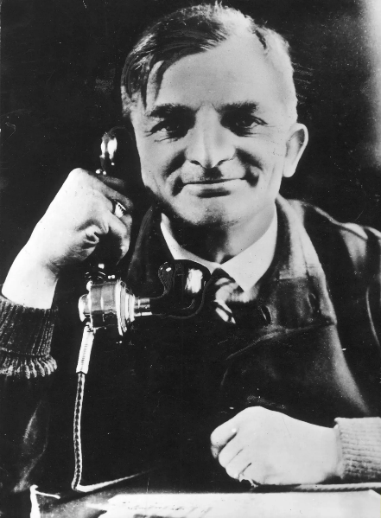
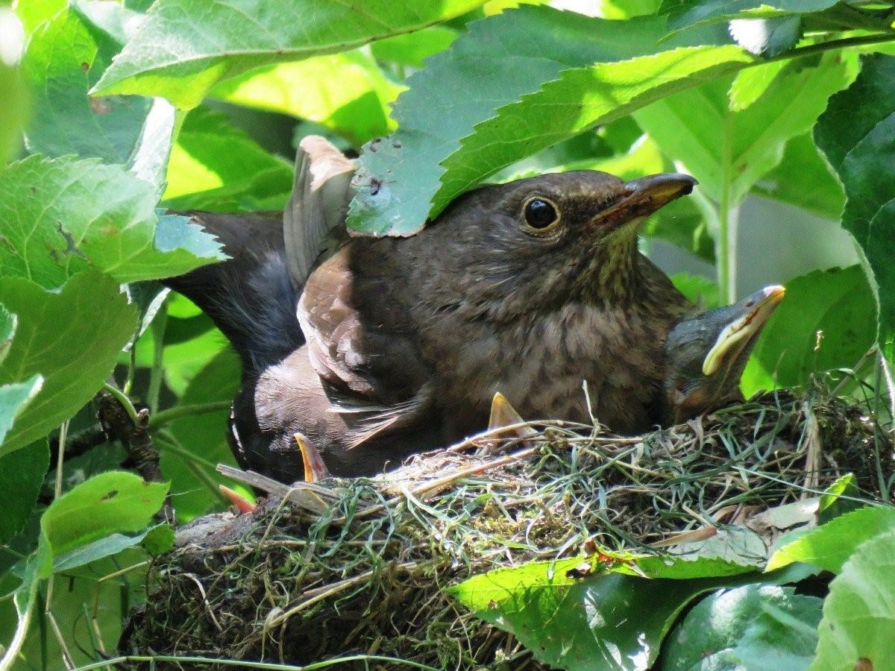
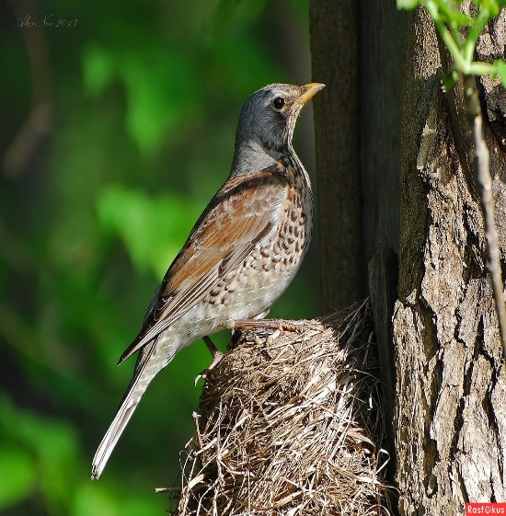
Иоахим Рингельнац
«Семенное зерно»
Крошечное семечко лежало на спине,
И черный дрозд его заметил на земле,
Склевать хотел,
Да пощадил великодушно. За это он, заметить нужно,
С лихвою был вознагражден и был немало удивлен,
Увидев дерево большое с листвой нежнейшей, словно пух.
«Совью-ка здесь гнездо! - сказал он вслух
С тех пор гнезда наш дрозд не покидает и песни громко распевает.

Slide 3
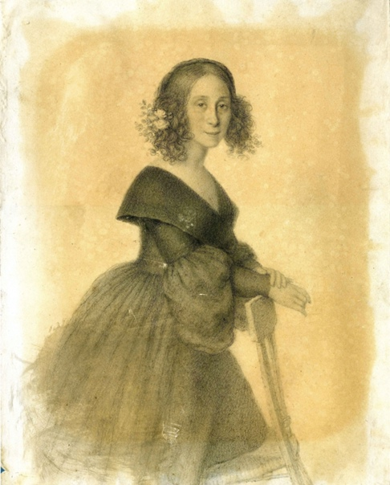
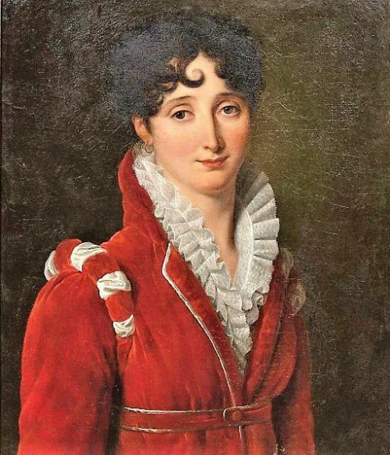
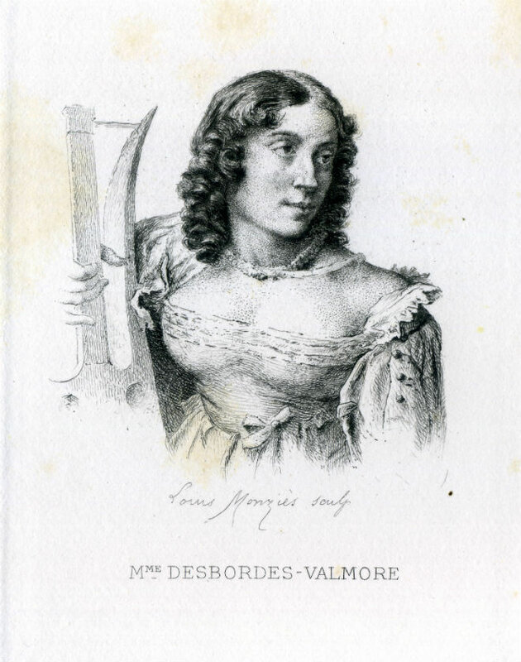
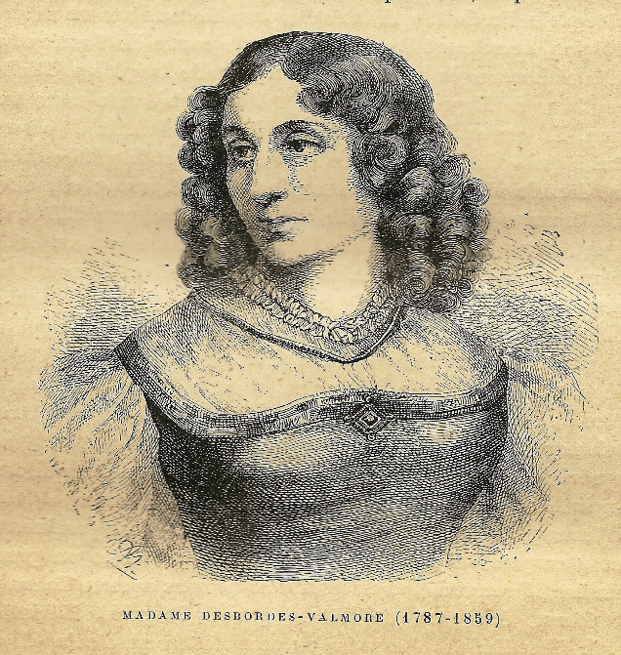
Деборд-Вальмор, Марселина «Покойся с миром печаль моя».
Моя печаль, покойся с миром!
С меня достаточно уныний, очарований, суеты,
Волнений, и переживаний, и многочисленных страданий …
Прочь от меня, моя печаль! Мой верный друг, мне очень жаль.
От слова странного «печаль» меня бросает в жар, порабощает, пленяет огненной стрелой
И пылкой связью оплетает, безжалостно уничтожает.
Мне это слово заменяет безрадостную жизнь мою.
Ах, не могу поверить. Что может быть случайно, невзначай? Я совершила грех постыдный.
И вы, вы, мой судья незримый, отныне правды не тая, так строго судите меня.
Сначала было все прекрасно: и музыка, и детский смех, и романтические танцы, и наслажденья до небес.
На смену им пришли печаль, невзгоды и разочарованье, ночей бессонных череда….
Прощайте игры, музыка и танцы. Я с вами попрощалась навсегда.
Вам ведомы пути иные в края поэзии счастливой, что ласточкой беспечною парит,
Любовью страстной наполняет мир.
Чтоб не сойти мне с верного пути. Оставь в покое моё сердце.
С молитвой тихой ранним вечером уйди. Позволь моим слезам пролиться.
Я безоружна пред тобой. Слова и речи здесь излишни.
Мне Бог- судья, который свыше.

Slide 4
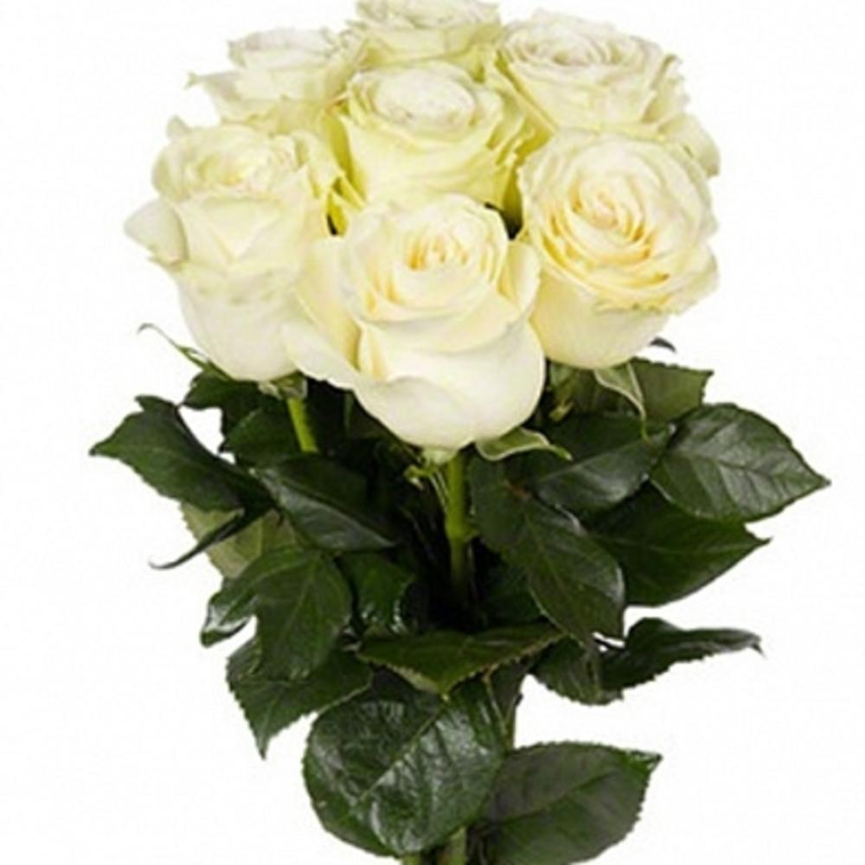
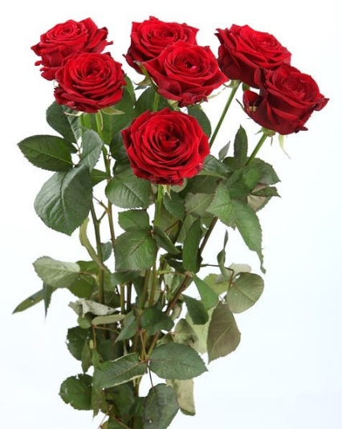
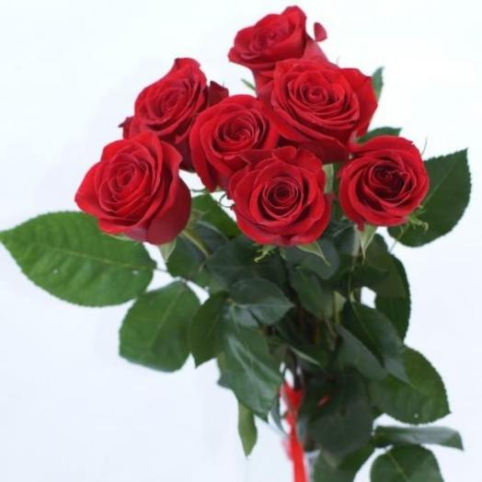
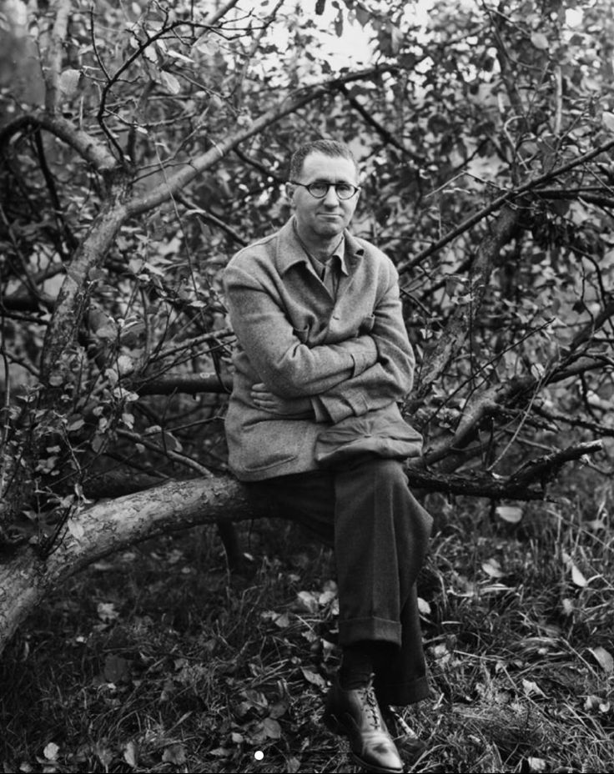
«Семь роз»
На кусту цветёт семь роз. Шесть - во власти ветра. Но седьмой цветок подрос Для меня, - заветный. Позову тебя семь раз: Зря шесть раз, как видишь. Обещай, в седьмой – тотчас Без раздумий выйдешь!

Slide 5
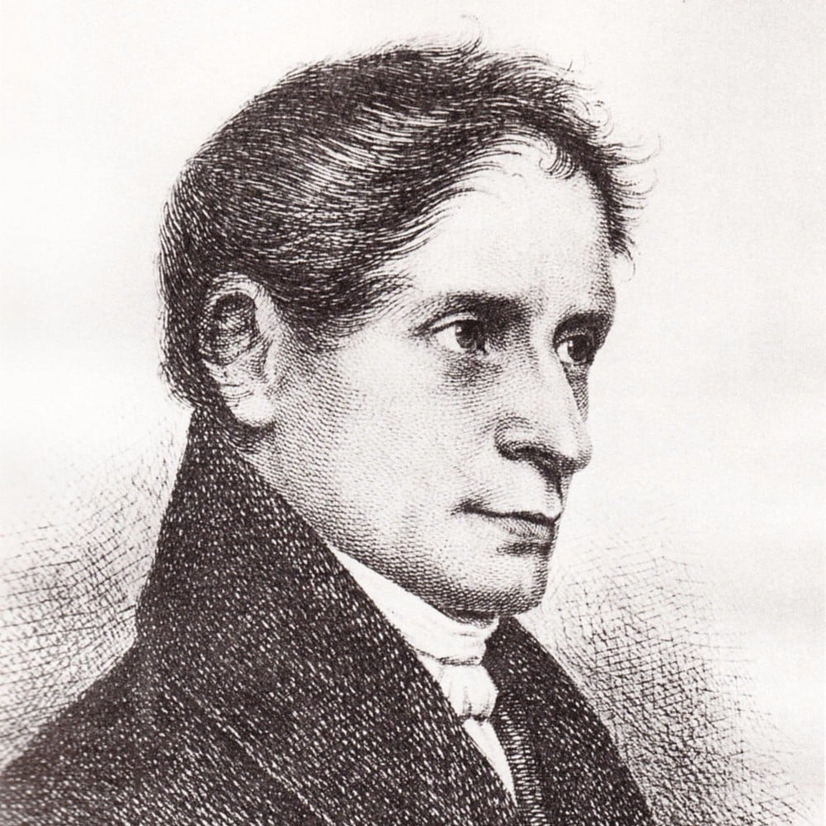
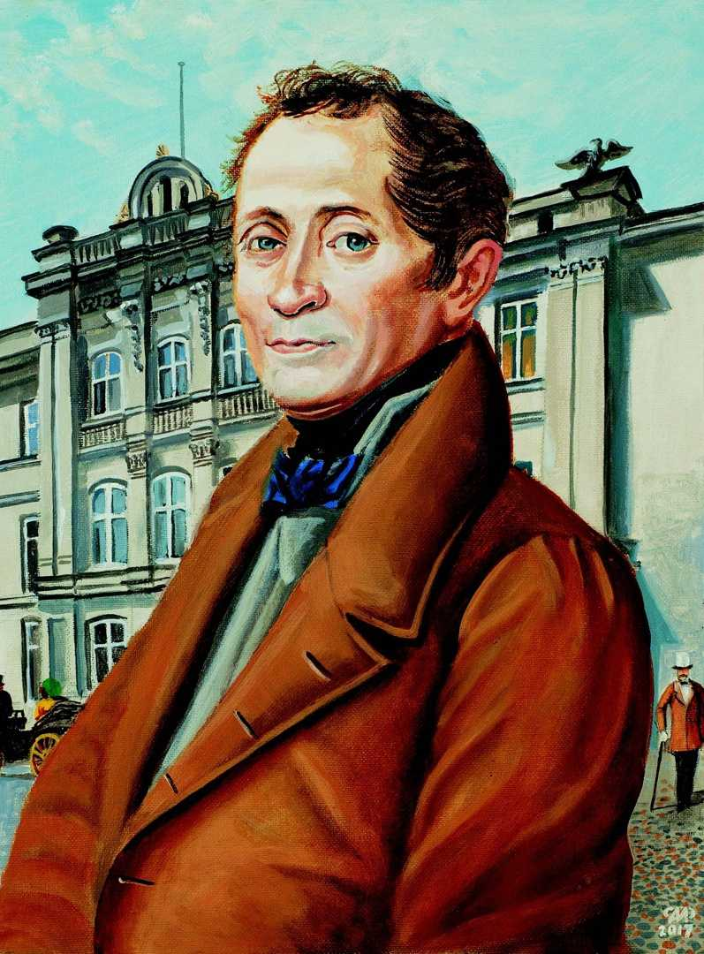
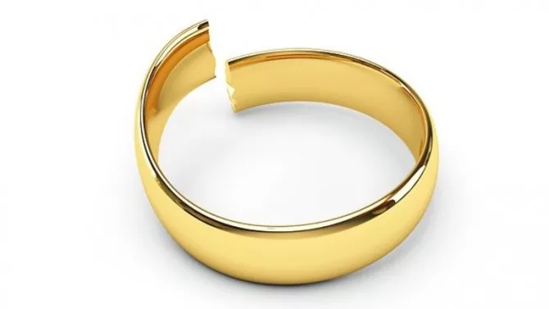
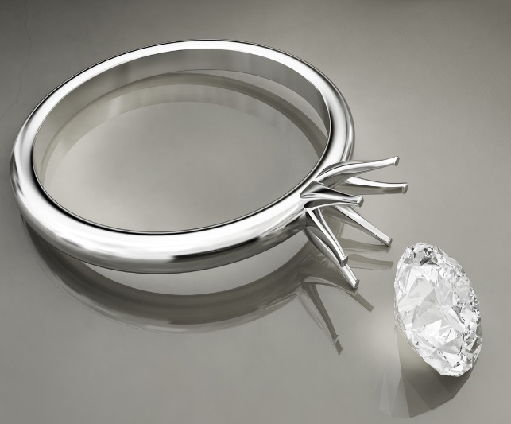
«Сломанное колечко» «Сломанное колечко» В мрачной холодной низине Кружится мельничный жернов. Где ты, моя любимая, Та, что жила там прежде. Хранить обещала верность, Дала мне кольцо к тому-же, Оно пополам разбилось, Зачем ты меня обманула?! Хотел бы певцом быть бродячим, Затеряться в бездонном мире, Пел бы я мои серенады, В каждом доме искал бы любимую. На коне полетел бы горячем, Окунулся б в кровавую битву, У костра в тишине полежал бы Луной ночью в поле душистом. Только слышу скрипучий жернов. Мне желанья мои не понятны. Мне бы лучше скорее исчезнуть, Растворясь в тишине первозданной?
Йозеф фон Эйхендорф

Slide 6
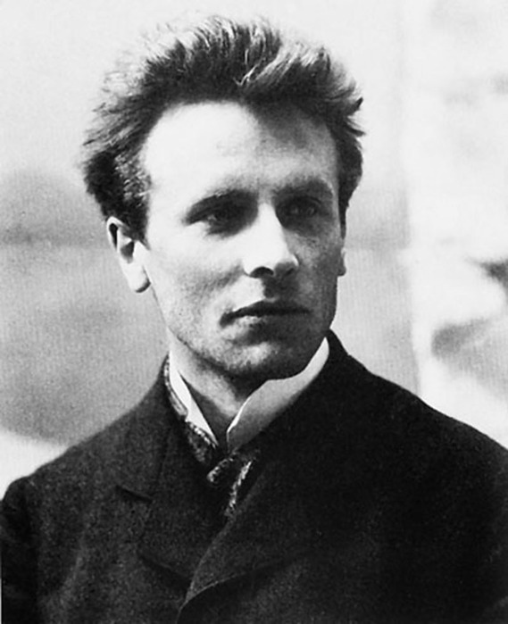
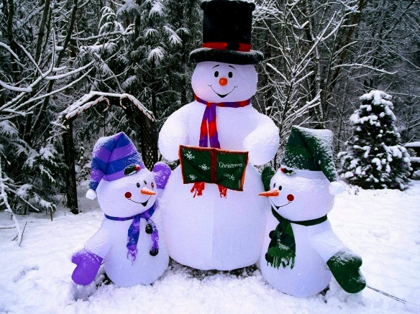
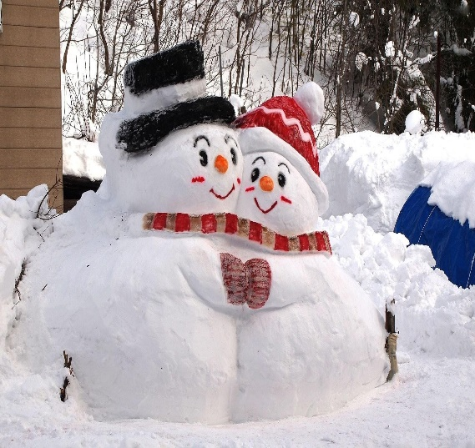
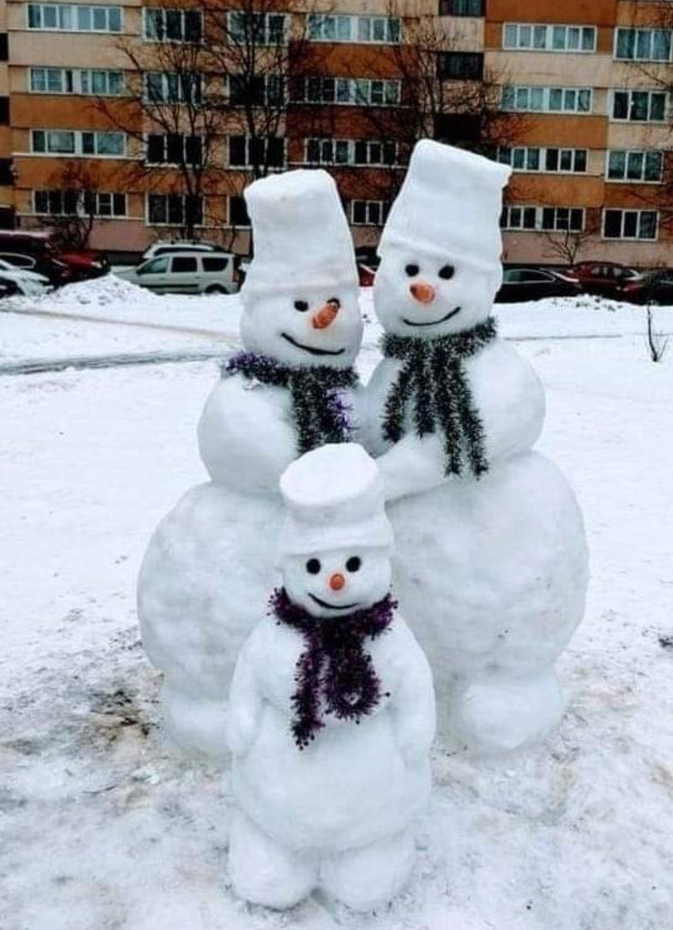
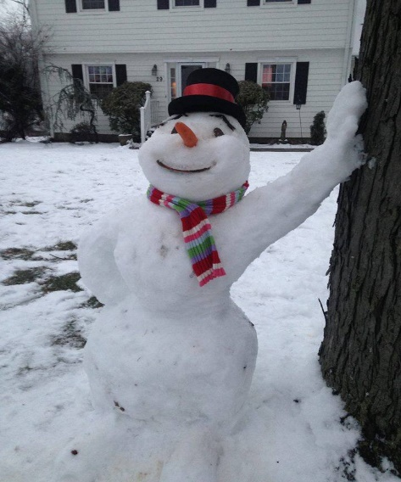
Людвиг Роман Флейшер «Песнь о снеговике»
Снеговик стоит в моем саду,
Небо туманно - серое.
Далеко ещё до весны.
Вылеплю я ему женщину.
Снежная женщина стоит в моем саду,
Там, где ветвистые яблони.
Далеко ещё до весны
Подарю малыша снежной паре.
Семья снеговиков стоит в моем саду,
С утра лёгкий ветер подул.
Недолго осталось ждать весны,
Когда в саду расцветут цветы.
Снежная семья тает, оставляя пятнистые следы.
Весна с солнцем играет: то дождь, то ветер наперегонки.
Три цветочка головками машут:
Это приветствуют меня мои снеговики

Slide 7
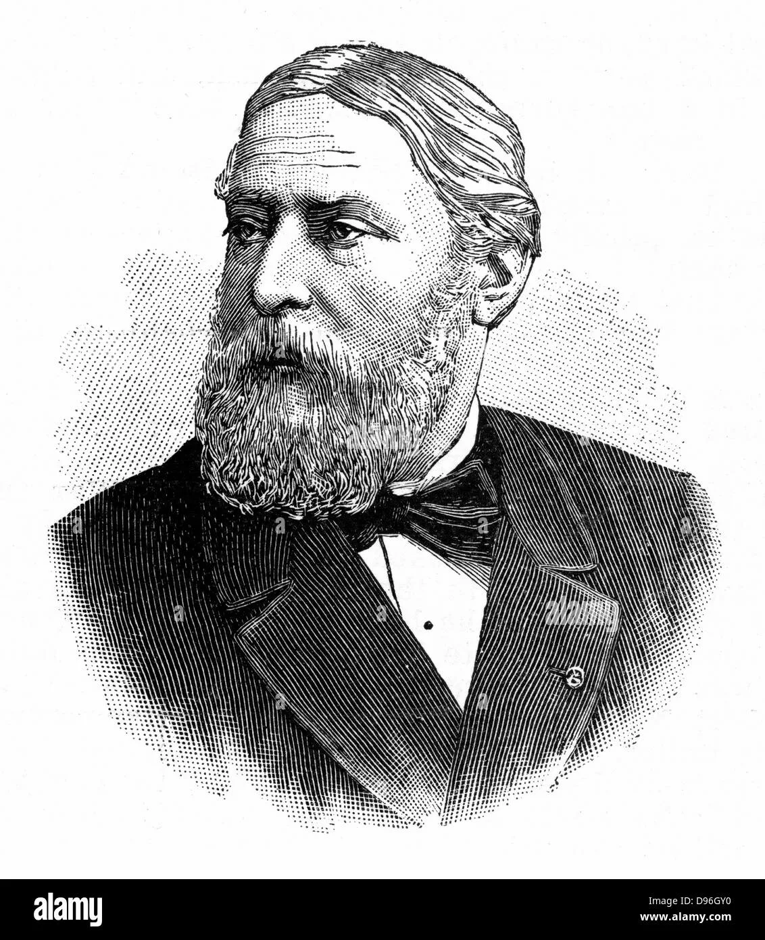
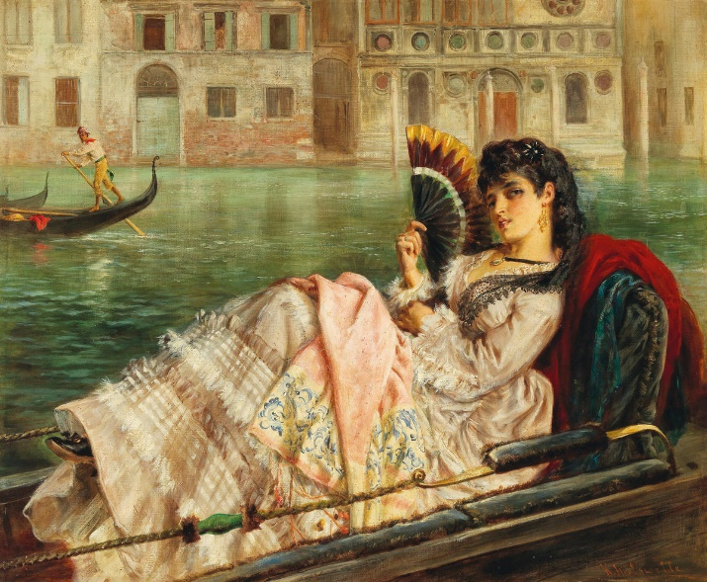
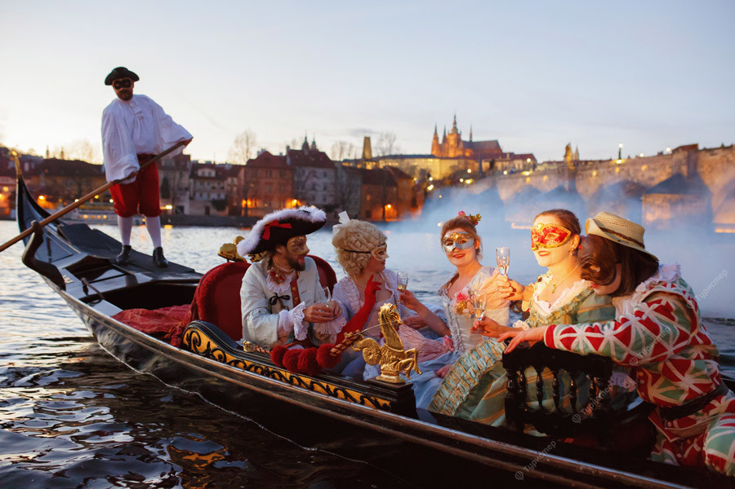
Сюлли- Прюдом «Прошлое»
Иногда я шепчу прошлому:
«Я несчастлив, вспомним былые дни!»
Пробуждаясь от тяжкой дремоты,
Прислушиваясь к моей мольбе,
Приподнимая тяжелые веки,
Прошлое отвечает мне.
И вот оно, радостное, поправив весенний наряд,
Ошалевшее от недавних праздников, уже влечет меня.
Под забытыми небесами раскрывая чудеса из чудес,
Дарует прекрасные ночи, полные любовных утех.
Зажигает огни. В кубках плещет вино,
Мчит гондолу вперед, осыпая меня цветами,
Врезается в спящий поток пенящимися волнами.
Я хочу его обнять, не замечая ещё того,
Как, печально улыбаясь, оно всматривается в моё лицо,
Как его неподвижный и тусклый взор тает
С болью в сердце я осознаю, что прошлое
Медленно умирает

Slide 8
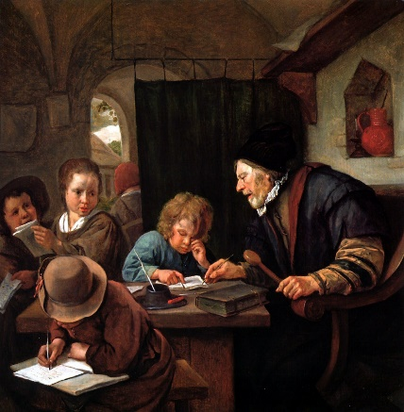
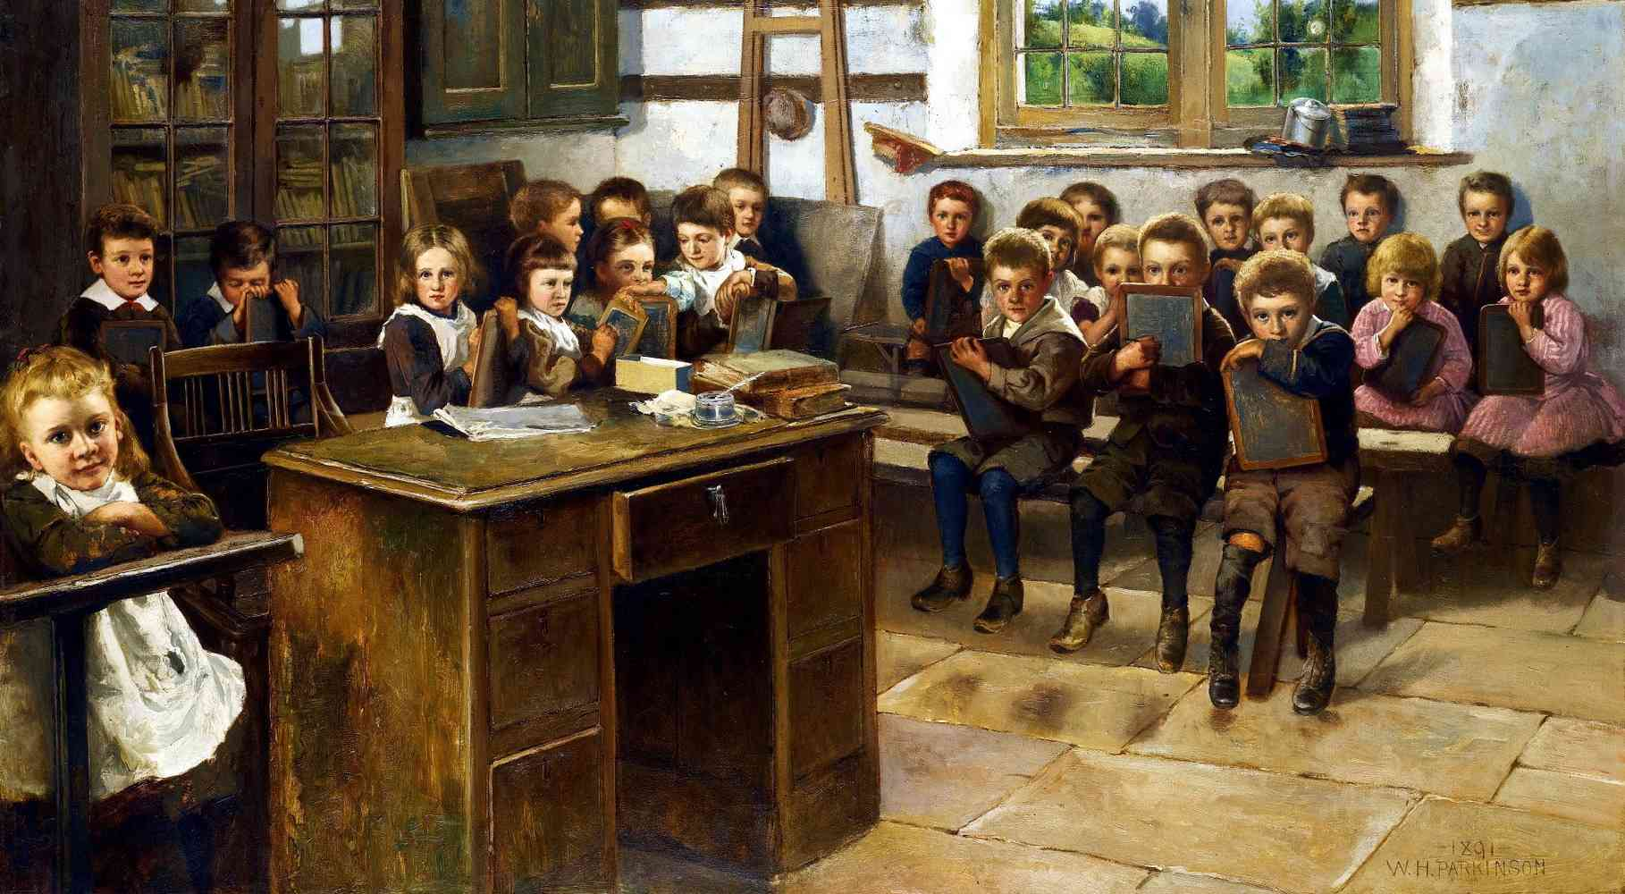
Песенки и стишки для самых маленьких М. Дж. Меррисон. - Нью-Йорк; Лондон:
Арифметический счет
Прозвенел звонок веселый и учитель входит в класс.
Он был вовсе и не молод с сединою на висках.
Он приветствует нас тихо, будто нам и невдомёк,
Что у нас сейчас начнется арифметики урок.
« Теперь будьте все внимательны - нам учитель говорит,
Покажите ваши знанья, всем учебники закрыть!
Задаю я вам задачу, вы должны её решить».
Мы пример решить пытались, мы старались как могли,
Но увы, мы ошибались, суммы так и не нашли.
Тут старик к нам обратился, добротой полны глаза:
«Кто ответ получит первым, шиллинг дам тому тогда»
Томми Дойл был очень смелый.
Арифметику открыл, подсмотрел ответ и первым он задачку ту решил.
Поднимает руку смело и так важно говорит: «Сэр, простое это дело.
Ваш пример уже раскрыт!»
Наш учитель справедливый, тотчас понял он обман.
«Что ж наш Томми – победитель, шиллинг я ему отдам.
Но хочу сказать вам дети, мы должны ещё решить,
Что на свете всех дороже: приз или искренность души?»
Томми очень огорчился, он заплакал, зарыдал:
«Сэр, меня вы извините?!
«Но за что?! – воскликнул класс.

Slide 9
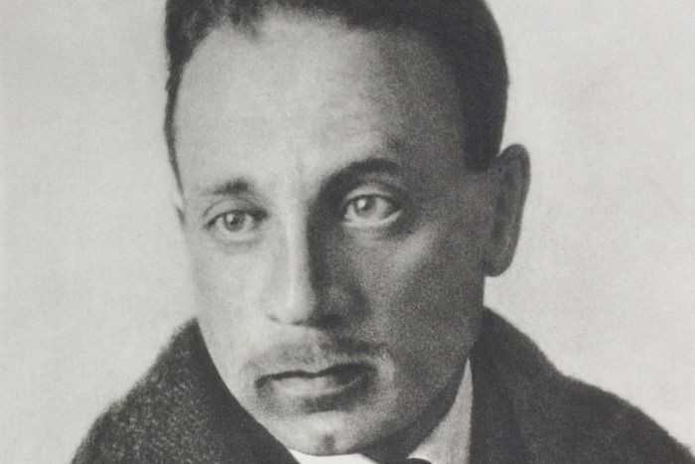
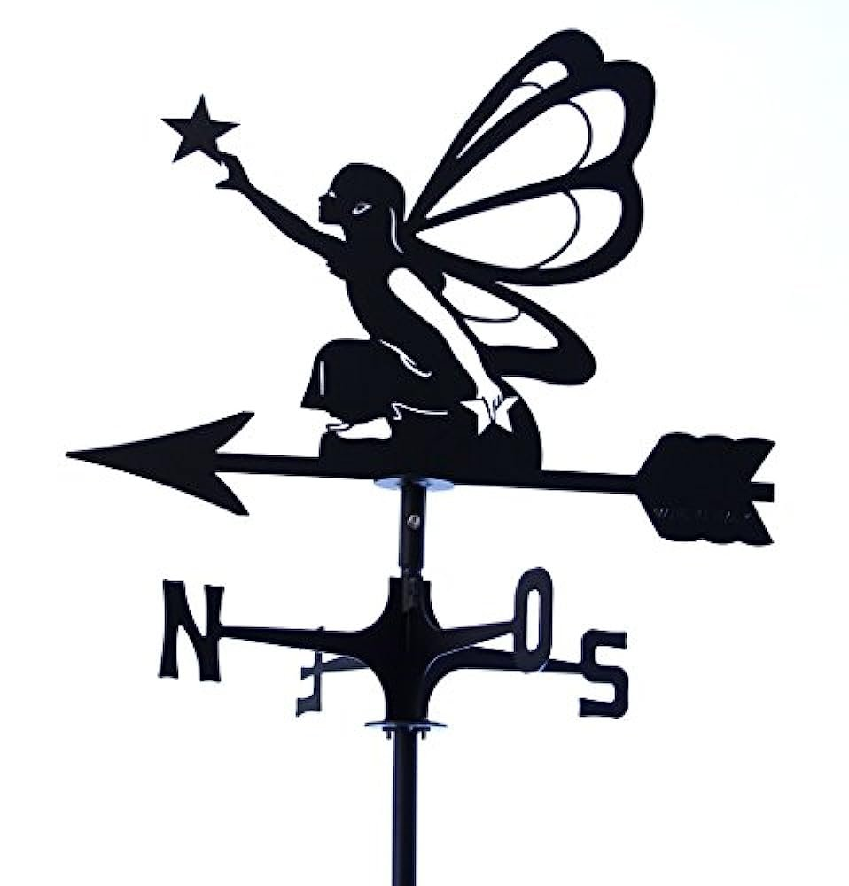
Райнер Мария Рильке Предчувствие
Райнер Мария Рильке
Предчувствие
Я, как флюгер, опоясанный бесконечностью.
Предчувствую ветер, который налетит и завертит меня с беспечностью.
Пока вещи внизу еще не шевелятся:
Двери закрываются с нежностью, в каминах царит покой,
Окна не дрожат, слой пыли спокойно тяжёл.
Но я знаю, грядёт уже шторм, я волнуюсь, как море,
Готовое выйти из берегов, а потом в шторме обрести себя вновь
Брось меня, пусть я буду в природном неистовстве совсем одинок.

Slide 10
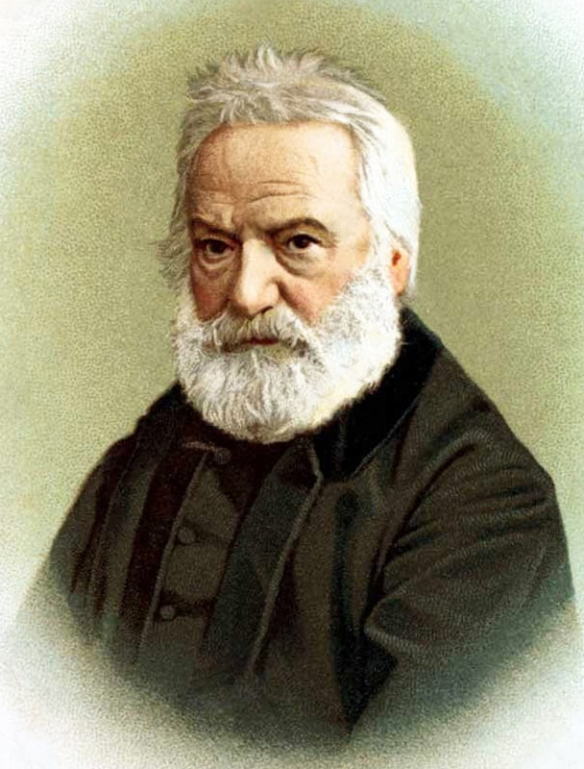
;
Виктор Гюго
Тусклый рассвет ….
Тусклый рассвет, воздух прохладный, мутное небо;
Вечер туманный, тусклые звёзды в ночи.
Где вы погожие, вешние дни; прекрасные месяцы прошли.
Увы! Деревья пожелтели.
Время, куда ты торопливым шагом улетело.
Не успели насладиться зеленью.
Ослепленные летней прелестью
Для жившего с душой нараспашку
Осень грустна с её скупыми ласками,
Лето прошедшее уже не со мной
«Прощай!» - умылась душа слезой,
Прощай ,теплое лазурное небо над головой!
Удовольствия на свежем воздухе,
Прогулки, овраги, отдаленные голоса,
Цветы - всё то, к чему стремится душа,
Прощайте, яркие лучи, рассветы, песни, росы!
Добавлю совсем тихо: благословенны были дни!
Увы! вернутся ли, найдут меня они?!
Виктор Гюго
Тусклый рассвет ….

Slide 11
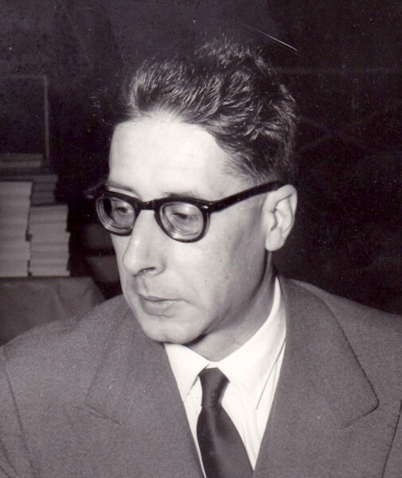
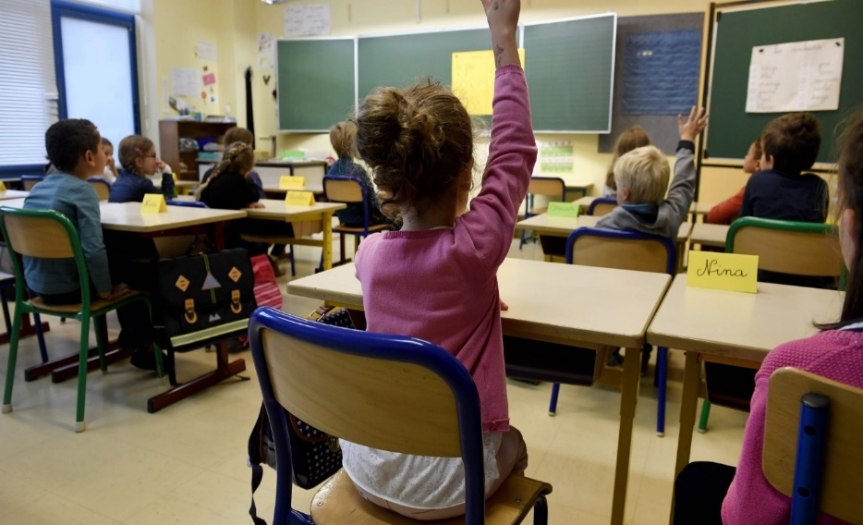
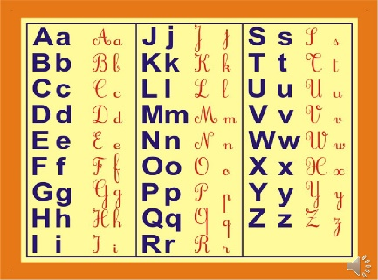
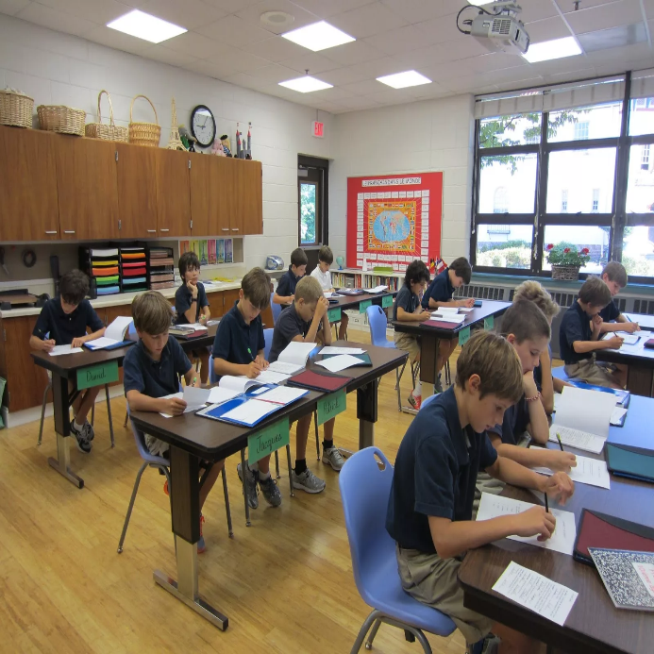
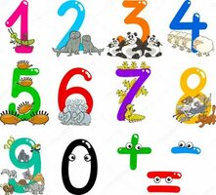
Пьер Гамарра. «Моя школа» В моей школе много цветов: гиацинтов, гвоздик и бобов. Они в горшках произрастают. И каждую неделю расцветают, Весельем, радостью наш класс переполняют. В моем классе полно проблем. Мы то милые, то непослушные. Мы состоим из песен и поэм, Которые наслаждают наши уши. И в сказочных мечтах Мы уплываем на красных, желтых и зелёных парусах, На лодках, ветрами гонимых, таких красивых и не повторимых.
Моя школа полна картинок,
Полна цветов и животных.
Моя школа полна слов различных
На страницах всем нам знакомых.
Самолеты, пейзажи, пляжи,
Поезда, проходящие мимо.
Лица друзей незнакомых,
Которые так неуловимы.
Моя школа полна буквами.
Моя школа полна цифрами.
Цифры, буквы все разрастаются
И становятся недостижимыми.

Slide 12
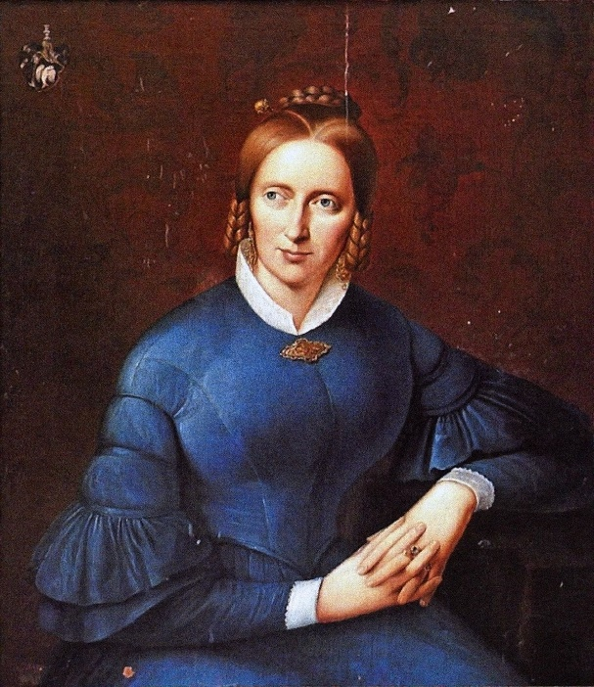
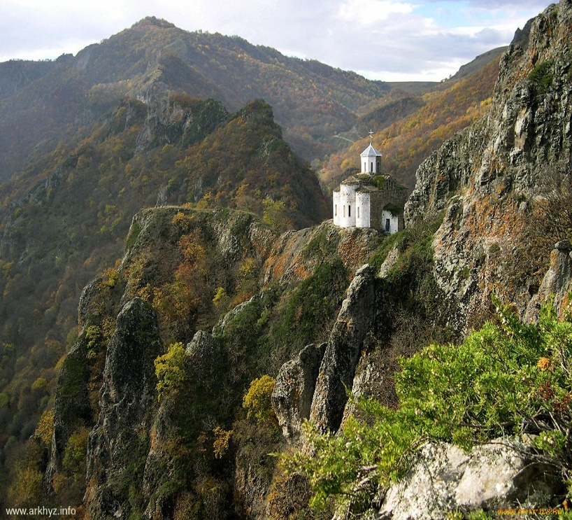
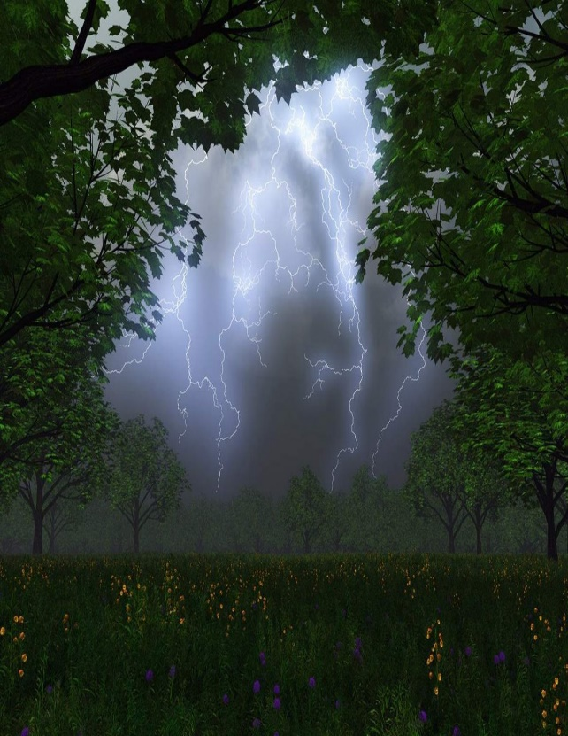
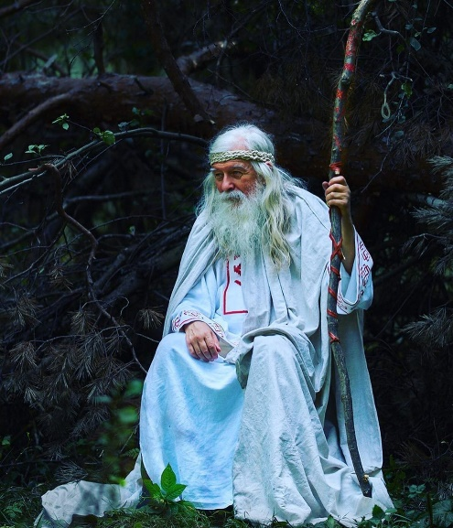
Аннете фон Дросте – Хюльсхофф «Школы»
Ты знаешь этот зал этот зал, торжественно-унылый,
В котором пробираюсь я сквозь рой толпы ретивой?
Что здесь великого могу услышать я?!
Что старый дьявол мертв, а новый бог явился,
Что мир богатством озарился,
Что всё здесь блещет красотой, но беден я,
Что простотой не обуздаю ваши я желанья,
Что этот свод напоминает мне прощанье,
Что я свободен, что лежу в гробнице, как будто я с судьбой хочу сразиться!
Обол Харона я держу в руке, седые головы склоняются ко мне.
Они мудры и величавы, но я так глуп. Я тихо удаляюсь.
Вдруг мне собор на склоне гор открылся, как будто ниоткуда он явился.
О, провидение, тебе кричу: «Ура!». Здесь, в девственных лесах, журчит вода,
гром трепетные крылья распускает, и сердце тихо замирает,
И как-то очищаюсь я.
Сюда стремлюсь, здесь вечно буду я. Сюда влечёт меня печаль моя.
Ваш вечный, ваш смиренный ученик, к моим устам сам Бог приник.

